Slide 1

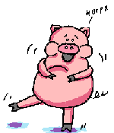



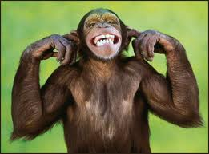

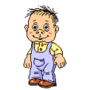

Quel est ce bruit?
Ecoute les bruits:
Qui? Quoi? Que fait?
Clique sur l’image du bruit que tu entends
Dis le nom de ce que tu as entendu

Slide 2

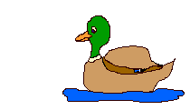


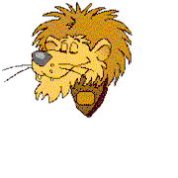
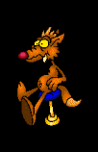



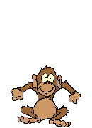
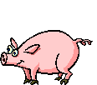
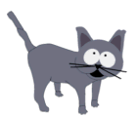


Qui?

Slide 3







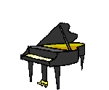



Quoi?

Slide 4
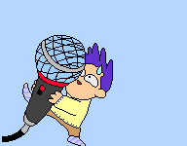


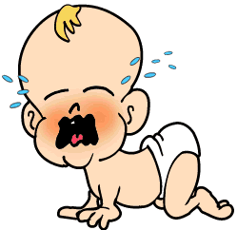
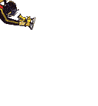
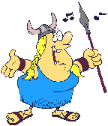
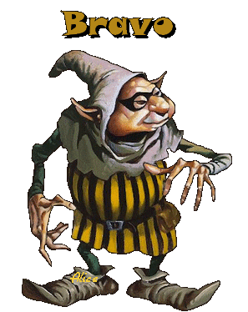
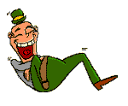

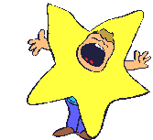
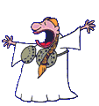


Que fait..?

Slide 5
Retour

Slide 6

Retour

Slide 7
Retour

Slide 8
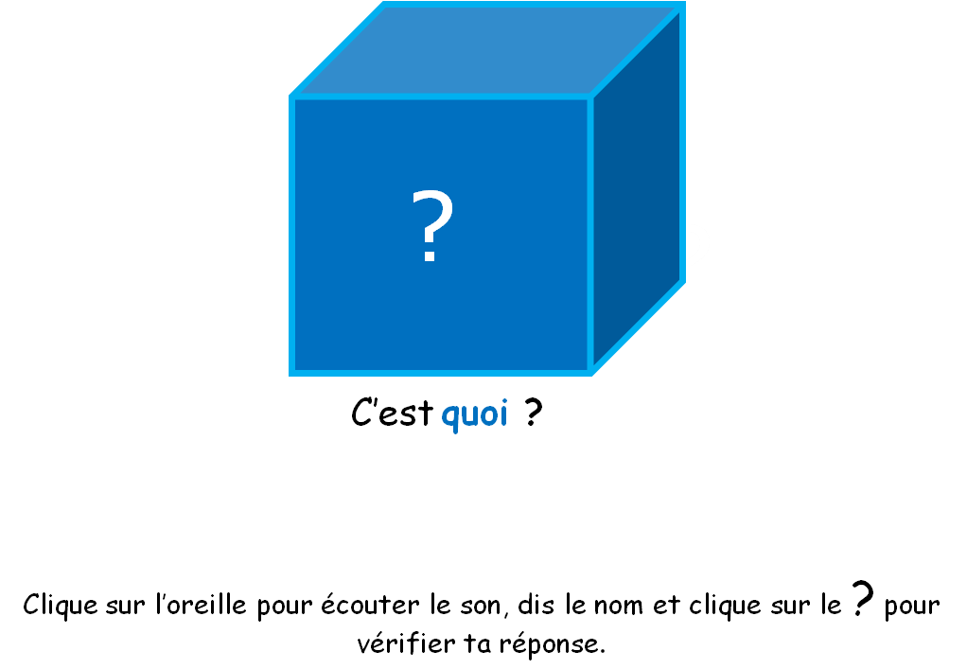
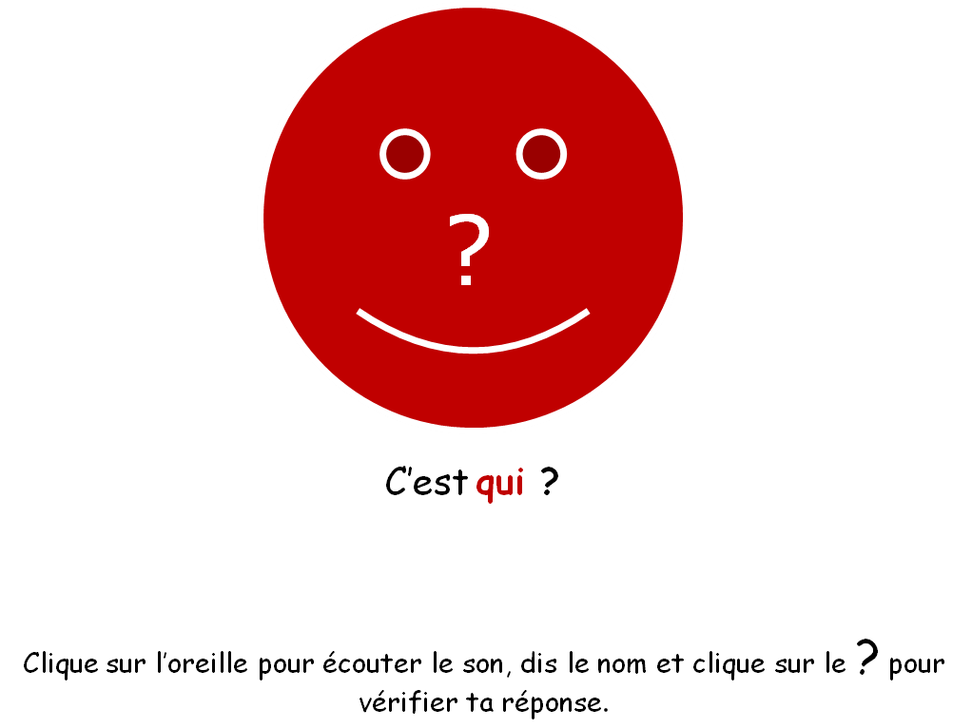
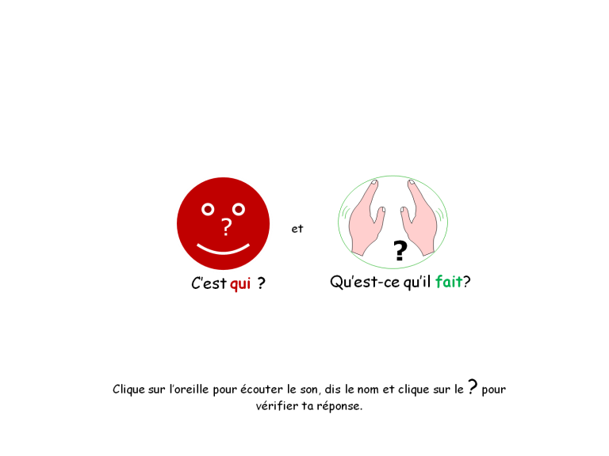
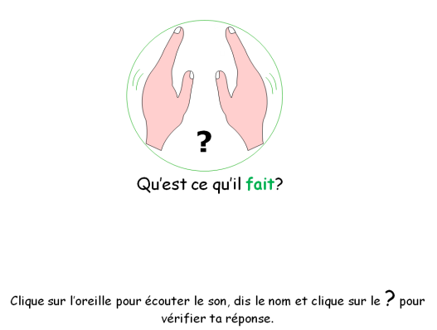
C’est qui ?
C’est quoi ?
Qu’est-ce qu’il fait?
Questions mélangées

Slide 9
2
1
3

Slide 10
?
C’est qui ?
Clique sur l’oreille pour écouter le son, dis le nom et clique sur le ? pour vérifier ta réponse.

Slide 11

?
C’est qui ?

Slide 12
?
C’est un chat

Slide 13
?
C’est qui ?

Slide 14
?
C’est un oiseau

Slide 15
?
C’est qui ?

Slide 16
?
C’est une abeille

Slide 17
?
C’est qui ?

Slide 18

?
C’est un bébé

Slide 19
?
C’est qui ?

Slide 20
?
C’est un cochon

Slide 21
?
C’est qui ?

Slide 22
?
C’est une grenouille

Slide 23
?
C’est qui ?

Slide 24
?
C’est une vache

Slide 25
?
C’est qui ?

Slide 26
?
C’est un chien

Slide 27
?
C’est qui ?

Slide 28
?
C’est un canard

Slide 29
?
C’est qui ?

Slide 30
?
C’est un mouton

Slide 31
?
C’est qui ?

Slide 32
?
C’est un cheval

Slide 33
?
C’est qui ?

Slide 34
?
C’est un lion

Slide 35
?
C’est qui ?

Slide 36
?
C’est un singe

Slide 37
?
C’est qui ?

Slide 38
?
C’est un loup

Slide 39





?

Slide 40
?
?
?
C’est quoi ?
Clique sur l’oreille pour écouter le son, dis le nom et clique sur le ? pour vérifier ta réponse.

Slide 41
?
C’est quoi ?

Slide 42
?
C’est un coup de feu

Slide 43
?
C’est quoi ?

Slide 44

?
C’est un ballon

Slide 45
?
C’est quoi ?

Slide 46
?
C’est un bateau

Slide 47
?
C’est quoi ?

Slide 48
?
C’est une voiture

Slide 49
?
C’est quoi ?

Slide 50
?
C’est une porte

Slide 51
?
C’est quoi ?

Slide 52
?
C’est la mer

Slide 53
?
C’est quoi ?

Slide 54
?
C’est un réveil

Slide 55
?
C’est quoi ?

Slide 56
?
C’est un tambour

Slide 57
?
C’est quoi ?

Slide 58
?
C’est de l’ eau

Slide 59
?
C’est quoi ?

Slide 60
?
C’est un téléphone

Slide 61
?
C’est quoi ?

Slide 62
C’est une cloche

Slide 63
?
C’est quoi ?

Slide 64
?
Ce sont des ciseaux

Slide 65
?
C’est quoi ?

Slide 66
?
C’est une guitare

Slide 67
?
C’est quoi ?

Slide 68
?
C’est le tonnerre

Slide 69
?
C’est quoi ?

Slide 70
?
C’est le vent

Slide 71
?
C’est quoi ?

Slide 72
?
C’est un piano

Slide 73

?

Slide 74
?
?
Qu’est ce qu’il fait?
Clique sur l’oreille pour écouter le son, dis le nom et clique sur le ? pour vérifier ta réponse.

Slide 75
?
?
Qu’est ce qu’il fait?

Slide 76
Il crie

Slide 77
?
?
Qu’est ce qu’il fait?

Slide 78
Il rit

Slide 79
?
?
Qu’est ce qu’il fait?

Slide 80
Il court

Slide 81
?
?
Qu’est ce qu’il fait?

Slide 82
Il pleure

Slide 83
?
?
Qu’est ce qu’il fait?

Slide 84
Il plonge et il nage

Slide 85
?
?
Qu’est ce qu’il fait?

Slide 86
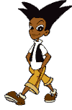
Il marche

Slide 87
?
?
Qu’est ce qu’elle fait ?

Slide 88
Elle chante

Slide 89
?
?
Qu’est ce qu’ils font?

Slide 90
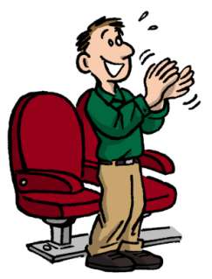

Ils applaudissent

Slide 91
?
?
Qu’est ce qu’ils font?

Slide 92
Ils s’embrassent

Slide 93

?

Slide 94
?
?
et
?
C’est qui ?
Qu’est-ce qu’il fait?
Clique sur l’oreille pour écouter le son, dis le nom et clique sur le ? pour vérifier ta réponse.

Slide 95
?
?
et
?
C’est qui ?
Qu’est-ce qu’il fait?

Slide 96
C’est un chien qui aboie

Slide 97
?
?
et
?
C’est qui ?
Qu’est-ce qu’il fait?

Slide 98
C’est un homme qui dort

Slide 99
?
?
et
?
C’est qui ?
Qu’est-ce qu’il fait?

Slide 100
C’est un oiseau qui chante

Slide 101
?
?
et
?
C’est qui ?
Qu’est-ce qu’il fait?

Slide 102
C’est un cheval qui court

Slide 103
?
?
et
?
C’est qui ?
Qu’est-ce qu’il fait?

Slide 104
C’est un garçon qui chante

Slide 105
?
?
et
?
C’est qui ?
Qu’est-ce qu’elle fait?

Slide 106
C’est une dame qui téléphone

Slide 107
?
?
et
?
C’est qui ?
Qu’est-ce qu’il fait?

Slide 108
C’est un chat qui miaule

Slide 109
?
?
et
?
C’est qui ?
Qu’est-ce qu’il fait?

Slide 110
C’est un bébé qui pleure

Slide 111
?
?
et
?
C’est qui ?
Qu’est-ce qu’il fait?

Slide 112
C’est un garçon qui crie

Slide 113
?
?
et
?
C’est qui ?
Qu’est-ce qu’il fait?

Slide 114
C’est un bébé qui rit

Slide 115
?
?
et
?
C’est qui ?
Qu’est-ce qu’elle fait?

Slide 116
C’est une dame qui chante

Slide 117
?
?
et
?
C’est qui ?
Qu’est-ce qu’elle fait?

Slide 118
C’est une dame qui crie

Slide 119
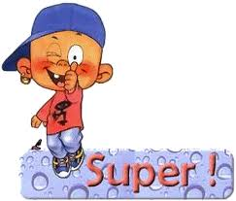
?

Slide 120
?
C’est qui ?

Slide 121
?
C’est un chat

Slide 122
?
C’est quoi ?

Slide 123
?
C’est un coup de feu

Slide 124
?
?
Qu’est ce qu’il fait?

Slide 125
Il crie

Slide 126
?
C’est qui ?

Slide 127
?
C’est un oiseau

Slide 128
?
?
et
?
C’est qui ?
Qu’est-ce qu’il fait?

Slide 129
C’est un bébé qui rit

Slide 130
?
C’est quoi ?

Slide 131
?
C’est un ballon

Slide 132
?
C’est qui ?

Slide 133
?
C’est une abeille

Slide 134
?
C’est quoi ?

Slide 135
?
C’est une guitare

Slide 136
?
?
Qu’est ce qu’il fait?

Slide 137
Il rit

Slide 138
?
C’est quoi ?

Slide 139
?
C’est un réveil

Slide 140
?
C’est qui ?

Slide 141
?
C’est un bébé

Slide 142
?
?
et
?
C’est qui ?
Qu’est-ce qu’il fait?

Slide 143
C’est un chien qui miaule

Slide 144
?
C’est qui ?

Slide 145
?
C’est un cochon

Slide 146
?
C’est quoi ?

Slide 147
?
C’est un bateau

Slide 148
?
?
Qu’est ce qu’il fait?

Slide 149
Il court

Slide 150
?
C’est quoi ?

Slide 151
?
C’est une voiture

Slide 152
?
?
et
?
C’est qui ?
Qu’est-ce qu’il fait?

Slide 153
C’est un cheval qui court

Slide 154






Slide 155
?
C’est qui ?

Slide 156
?
C’est une grenouille

Slide 157
?
C’est quoi ?

Slide 158
?
C’est le vent

Slide 159
?
?
et
?
C’est qui ?
Qu’est-ce qu’il fait?

Slide 160
C’est un homme qui dort

Slide 161
?
C’est quoi ?

Slide 162
?
C’est un téléphone

Slide 163
?
?
Qu’est ce qu’il fait?

Slide 164
Il pleure

Slide 165
?
C’est quoi ?

Slide 166
?
C’est une porte

Slide 167
?
?
et
?
C’est qui ?
Qu’est-ce qu’elle fait?

Slide 168
C’est une dame qui chante

Slide 169
?
C’est qui ?

Slide 170
?
C’est une vache

Slide 171
?
C’est quoi ?

Slide 172
?
C’est de l’ eau

Slide 173
?
?
Qu’est ce qu’ils font?

Slide 174
Ils s’embrassent

Slide 175
?
C’est quoi ?

Slide 176
?
C’est la mer

Slide 177
?
C’est qui ?

Slide 178
?
C’est un chien

Slide 179
?
C’est quoi ?

Slide 180
C’est une cloche

Slide 181
?
?
Qu’est ce qu’ils font?

Slide 182
Ils applaudissent

Slide 183
?
?
et
?
C’est qui ?
Qu’est-ce qu’elle fait?

Slide 184
C’est une dame qui téléphone

Slide 185
?
C’est qui ?

Slide 186
?
C’est un canard

Slide 187



Génial !

Slide 188
?
C’est quoi ?

Slide 189
?
C’est un piano

Slide 190
?
?
Qu’est ce qu’elle fait ?

Slide 191
Elle chante

Slide 192
?
C’est qui ?

Slide 193
?
C’est un mouton

Slide 194
?
?
et
?
C’est qui ?
Qu’est-ce qu’il fait?

Slide 195
C’est un oiseau qui chante

Slide 196
?
C’est quoi ?

Slide 197
?
Ce sont des ciseaux

Slide 198
?
C’est qui ?

Slide 199
?
C’est un cheval

Slide 200
?
?
et
?
C’est qui ?
Qu’est-ce qu’il fait?

Slide 201
C’est un bébé qui pleure

Slide 202
?
C’est qui ?

Slide 203
?
C’est un lion

Slide 204
?
C’est quoi ?

Slide 205
?
C’est le tonnerre

Slide 206
?
?
Qu’est ce qu’il fait?

Slide 207
Il marche

Slide 208
?
C’est qui ?

Slide 209
?
C’est un singe

Slide 210
?
?
et
?
C’est qui ?
Qu’est-ce qu’il fait?

Slide 211
C’est un garçon qui crie

Slide 212
?
C’est qui ?

Slide 213
?
C’est un loup

Slide 214
?
?
et
?
C’est qui ?
Qu’est-ce qu’elle fait?

Slide 215
C’est une dame qui crie

Slide 216
?
C’est quoi ?

Slide 217
?
C’est un tambour

Slide 218
?
?
Qu’est ce qu’il fait?

Slide 219
Il plonge et il nage

Slide 220
?
?
et
?
C’est qui ?
Qu’est-ce qu’il fait?

Slide 221
C’est un chien qui aboie

Slide 222
?
?
et
?
C’est qui ?
Qu’est-ce qu’il fait?

Slide 223
C’est un garçon qui chante

Slide 224


Slide 225
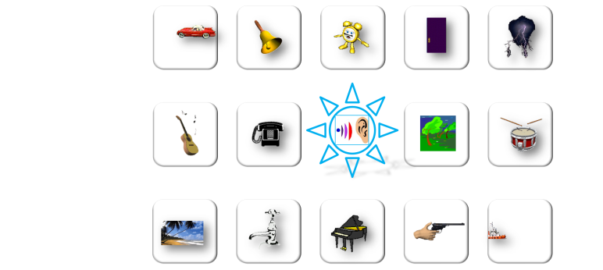
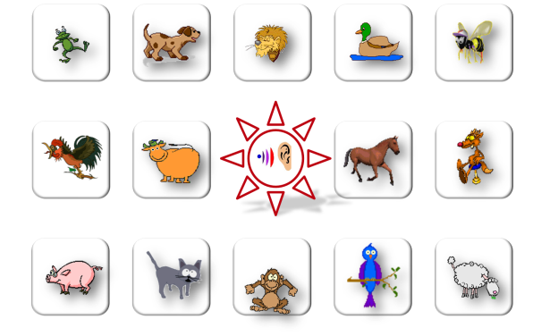
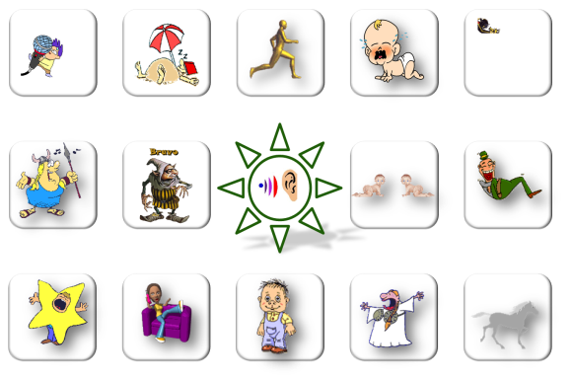
C’est quoi?
C’est qui?
Qu’est-ce qu’il fait?
Clique sur l’oreille pour écouter le son puis clique sur l’image qui correspond.
Si tu te trompes, tu pourras écouter tous les bruits avant de retourner donner ta réponse.

Slide 240

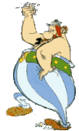
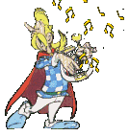
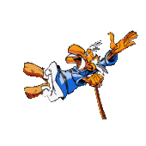

Slide 255


Slide 270



